Slide 1
Glide
sofina

Slide 2
优点
简单易用的API
生命周期绑定
缓存设计（LRU算法）
完善的加载过程
Notes:
Glide 的start数超越了。 Android 端主流图片加载框架的Fresco和Picasso。成为了最受欢迎的图片加载库

Slide 3
优点
简单易用的API
生命周期绑定
缓存设计（LRU算法）
完善的加载过程

Slide 4
简单易用的API
Glide.with(context).load(Url).into(imageView);

Slide 5
优点
简单易用的API
生命周期绑定
缓存设计（三级缓存，LRU算法，BitmapPool）
完善的加载过程

Slide 6
生命周期绑定
Glide.with(activity)
Glide.with(fragment)
Glide.with(view)
Glide.with(applicationContext)

Slide 9
notice
尽量不要在activity, fragment, view 中使用application context，否则会影响资源的释放，可能会造成内存泄漏

Slide 10
优点
简单易用的API
生命周期绑定
缓存设计（LRU算法）
完善的加载过程

Slide 12
Memory cache
1.Glide如何计算缓存大小？
2.如何修改Glide默认缓存大小？
3.如何查看当前设备的缓存大小？
Notes:
转文档

Slide 13
Disk cache
Glide存储大小及位置
如何修改Glide存储大小？

Slide 14
优点
简单易用的API
生命周期绑定
缓存设计（三级缓存，LRU算法，BitmapPool）
完善的加载过程

Slide 16
一个小需求
下载较小尺寸的图片，提升图片展示速度。从小米文件服务返回的URL:
http://t5.market.xiaomi.com/thumbnail/webp/h0/MiddleReview/088ab14c268e049891bc5cd4ef930d6af86940d08
假设
h = imageViewHeight = 100
w = imageViewWidth = 200
修改URL为：
http://t5.market.xiaomi.com/thumbnail/webp/h100w200/MiddleReview/088ab14c268e049891bc5cd4ef930d6af86940d08

Slide 17
实现ModelLoader
实现DataFetcher
实现ModelLoaderFatory
注册ModelLoader

Slide 18
DataFecher
ModelLoader
ResourceDecoder

Slide 19
Glide.with(context).load().into()
Glide.with(context).load(uri).into()
Input | ModelLoader | Output
File | ByteBufferFileLoader | ByteBuffer
Uri | UriLoader | InputStream
String | DataUrlLoader | InputStream
Uri | HttpUriLoader | InputStream
GlideUrl | HttpGlideUrlLoader | InputStream
… | … | …
... | ... | ...

Slide 20
实现ModelLoader
实现DataFetcher
实现ModelLoaderFatory
注册ModelLoader

Slide 21
4.注册ModelLoader
Input | ModelLoader | Output
File | ByteBufferFileLoader | ByteBuffer
File | FileLoader | InputStream
String | DataUrlLoader | InputStream
Uri | HttpUriLoader | InputStream
GlideUrl | HttpGlideUrlLoader | InputStream
… | … | …
String | MyModelLoader | InputStream

Slide 22
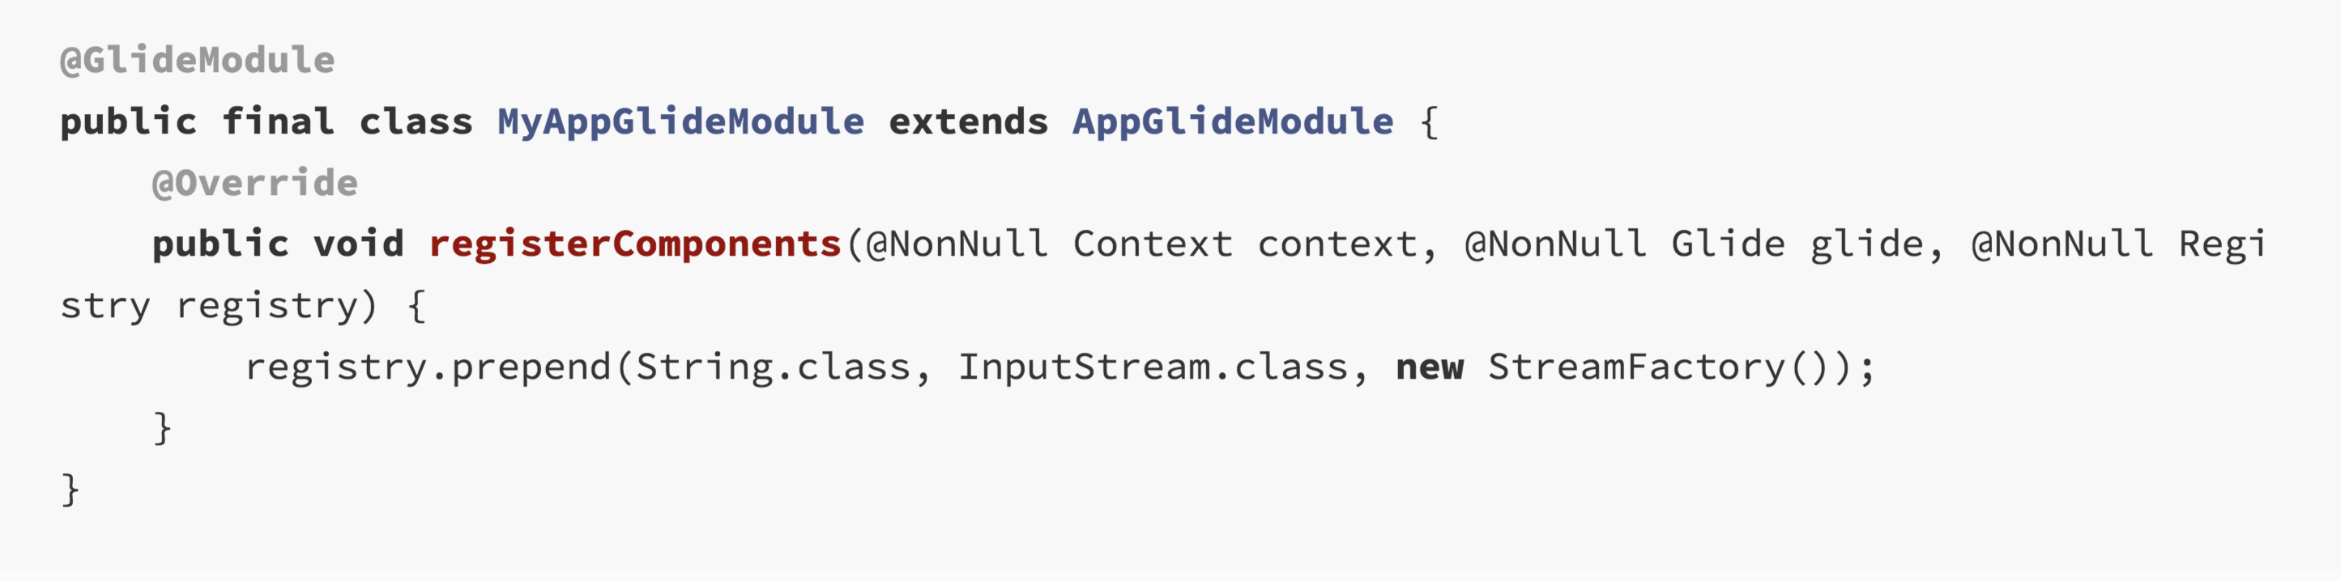
compile ‘com.github.bumptech.glide:annotations:4.8.0’
annotationProcessor ‘com.github.bumptech.glide:compiler:4.8.0’
在你的 proguard.cfg 中 keep 住你的 AppGlideModule 实现：
-keep public class extends com.bumptech.glide.module.AppGlideModule
-keep class com.bumptech.glide.GeneratedAppGlideModuleImpl

Slide 23
Glide.with(context)
.load(url)
.into()
GlideApp.with(context)
.load(url)
.into()

Slide 24
实现ModelLoader
实现DataFetcher
实现ModelLoaderFatory
注册ModelLoader

Slide 25
装饰者模式
B
C
A
A
Notes:
装饰者模式是一个非常巧妙的设计，他可以动态增强或者添加对象的功能，继承是一种紧密耦合，任何父类都会影响子类，不利于系统维护，而装饰者模式采用委托模式，是一种松散耦合，只要接口不变，委托类的改动并不会影响上层对象，

Slide 26
装饰者模式
new BufferedOutputStream(new FileOutputStream())
仅仅对url做一点装饰，其余的工作Glide已经为我们做好

Slide 27
实现ModelLoader
实现DataFetcher
实现ModelLoaderFatory
注册ModelLoader

Slide 28
实现ModelLoader
实现DataFetcher
实现ModelLoaderFatory
注册ModelLoader

Slide 29
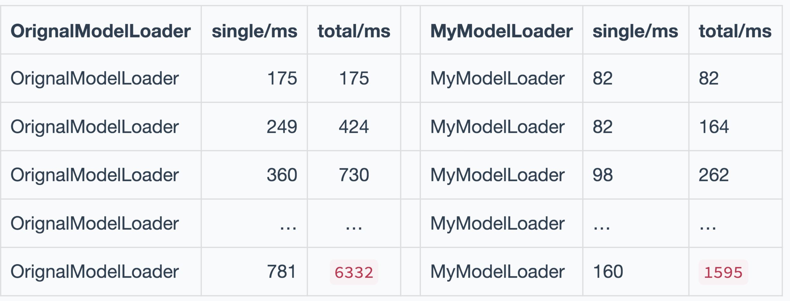

Slide 30
ModelLoader
DataFetcher
ResourceDecoder

Slide 31
Glide.with(context).asBitmap.load().into()
Glide.with(context).asGif.load().into()
Input | ResourceDecoder | Output
ByteBuffer | BitmapDrawableDecoder | BitmapDrawable
InputStream | byteBufferGifDecoder | GifDrawable
ByteBuffer | byteBufferBitmapDecoder | Bitmap
InputStream | streamBitmapDecoder | Bitmap
… | … | …
... | ... | ...

Slide 32
Glide.with(context)
Glide.with(context).asBitmap()
Glide.with(context).asBitmap().load()
Glide.with(context).asBitmap().load().into()

Slide 33
一些小建议
关于清除

Slide 34


在RecyclerView中使用
public void onBindViewHolder(ViewHolder holder, int position) { String url = urls.get(position); Glide.with(fragment) .load(url) .into(holder.imageView); }
public void onBindViewHolder(ViewHolder holder, int position) { if (isImagePosition(position)) { String url = urls.get(position); Glide.with(fragment) .load(url) .into(holder.imageView); } else { holder.imageView.setImageDrawable(specialDrawable); } }
Glide.with(fragment).clear(holder.imageView);

Slide 35
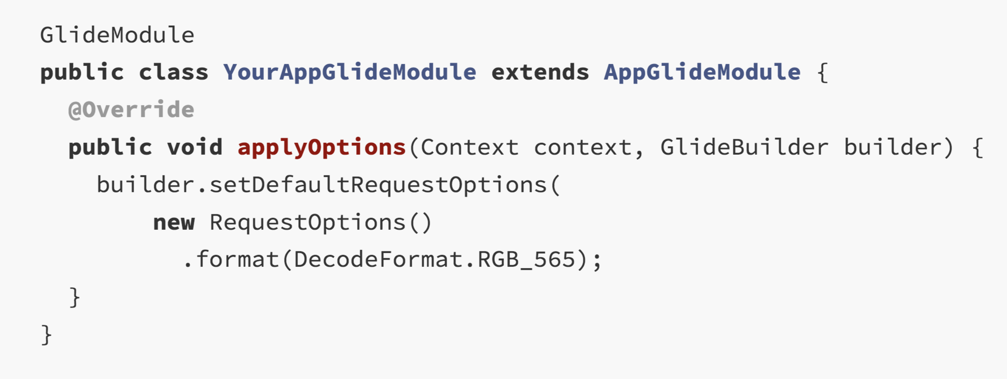
内存优化的一些建议

Slide 36
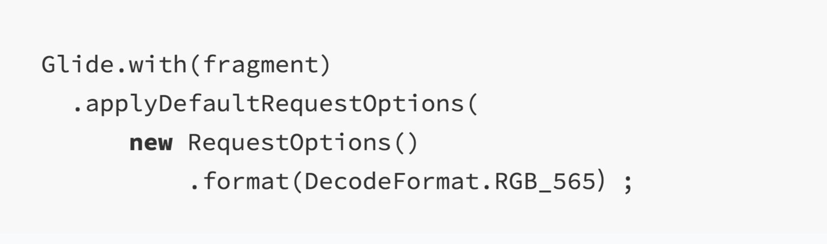
内存优化的一些建议

Slide 37
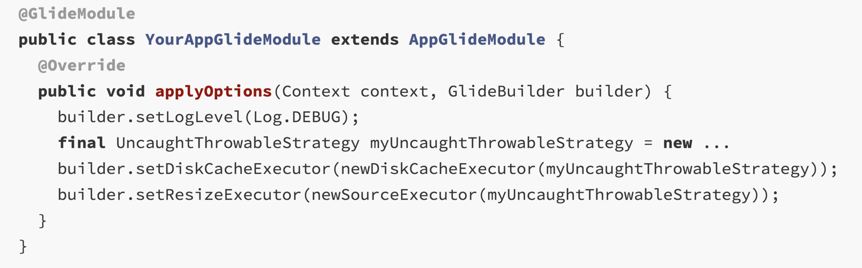
异常捕获

